Slide 1
Rímska republika

Slide 2
Koniec Rímskeho kráľovstva a príčiny vzniku republiky
Servius Tulius a jeho majetkový cenzus
rozdelil obyvateľov do 5 majetkových tried
odstupňoval ich politické práva
Koniec nadvlády aristokracie = prudký rozvoj

Slide 3
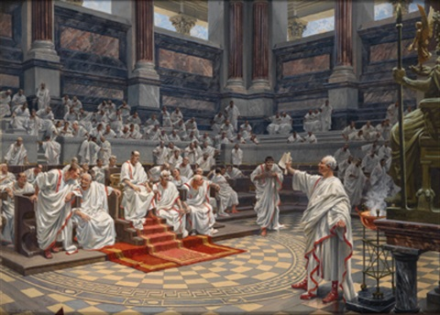
Koniec Rímskeho kráľovstva a príčiny vzniku republiky
vzbura proti poslednému kráľovi (Tarquinus Superbus)
Rimania sa rozhodli, že si úradníkov budú každoročne voliť
+ porážka Etruskov Grékmi a Keltmi
r. 510 p. n. l. – rozpad kráľovstva

Slide 4
Rímska republika
Spoločenstvo rovných (?)

Slide 5
Štruktúra
diktátor
Magistrát = zbor úradníkov
2 konzuli + 12 liktorov
kvestori a edilovia
300 členný senát
prétori
cenzori

Slide 6
diktátor: hlava štátu, mal neobmedzenú moc, bol volený v ťažkých časoch
konzul: hlava štátu, najvyšší vojenský veliteľ, sudca a správca štátu
prétor: pomáhal pri súdoch, zaoberal sa právom, mal právomoci konzula
12 liktorov: sluhovia konzulov, nosili pred nimi štát. symboly
cenzor: volený raz za 5 rokov, ohodnocoval majetok
kvestor: nižší úradník, staral sa o financie
edilovia: nižší úradníci, mali na starosti bezpečnosť a poriadok
senát: zbor vážených občanov, pomáhal úradníkom

Slide 7
Počiatky zahraničnej politiky
konflikt s Latinským spolkom o nadvládu v strednej Itálii = spojenecká zmluva
Boj o južnú Itáliu
obyvatelia prístavu Tarent si na pomoc zavolali gréckeho kráľa Pyrrha
Bitka pri Benevente (275 p. n. l.) = uzavreli mier
- podmanili si celé územie Apeninského polostrova

Slide 8

Divide et impera!
na dobyté územia posielali rímskych osadníkov, dávali im pôdu, čím si zabezpečili nad nimi kontrolu
znepriateľovali svojich nepriateľov navzájom a tým ich oslabovali

Slide 9
Vnútorná politika
boj plebejcov za zrovnoprávnenie s patricijmi
plebejci tvorili základ spoločnosti
odmietali slúžiť vo vojsku, odchádzali z Ríma (secesia)
vznik ľudových tribúnov (494 p. n. l.)
právo veta a azyl

Slide 10
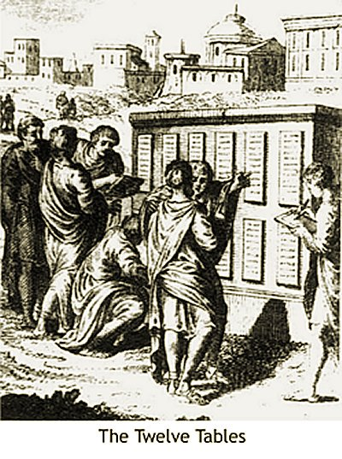
Vnútorná politika
spočiatku sa súdilo podľa obyčajového práva
desaťčlenná komisia = zákony 12 tabúľ
v 3.st. pred Kr. sa skončil boj za zrovnoprávnenie
vznik novej úradníckej vrstvy (nobilita)

Slide 11
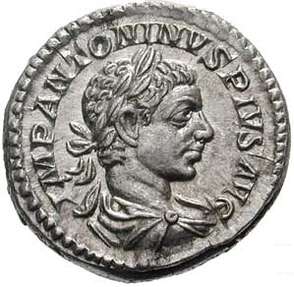
Hospodárstvo
základom bola pôda v súkromnom vlastníctve
poľnohospodárstvo: obilie, strukoviny
neskôr vinná réva, olivy
k týmto prácam potrebovali veľa otrokov, ktorých získavali vo vojnách

Slide 12
Púnske vojny

Slide 13
1. púnska vojna 264-241 p.n.l.
spor medzi Kartágom a Rímom o Sicíliu
K. – silné loďstvo / R. – silná pechota
Rimania zajali nepriateľskú loď, ktorú použili ako vzor, vybavili ju padacím mostíkom
r. 241 p. n. l. Sicília
r. 237 p. n. l. Sardínia a Korzika

Slide 14
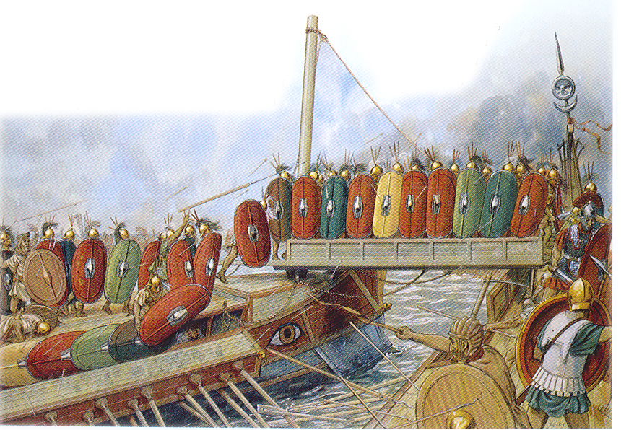

Slide 15
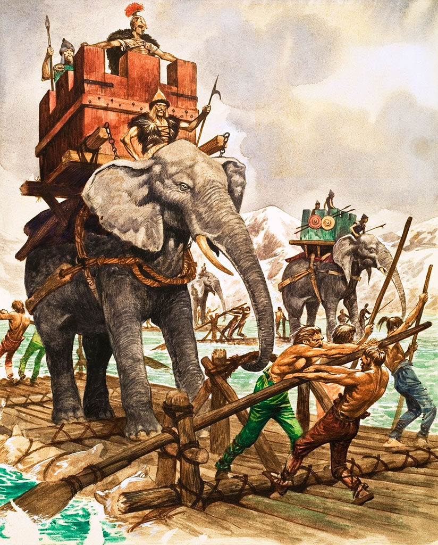
2. púnska vojna
spor o Hispániu
Hannibal napadol mesto Saguntum, po tom sa dostal cez Alpy až pred Rím
rímsky protiútok na mestá v Hispánií a Afrike
Scipio
Hannibal sa stiahol, Rím diktoval tvrdé podmienky mieru

Slide 16
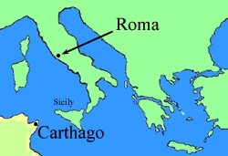
3. púnska vojna
Rím chcel Kartágo definitívne zničiť
ich spojenec vyprovokoval Kartágo k pohraničným zrážkam, čo poslúžilo ako zámienka

Slide 17
Vojny v Grécku
súčasne s púnskymi vojnami prebiehali boje aj proti Macedónii
r. 146 p. n. l. obsadili aj veľkú časť Grécka a vyplienili Korint = provincia Achája
obsadenie Pergamskej ríše = provincia Ázia

Slide 18
Kríza republiky

Slide 19
Hnutie bratov Gracchovcov (132-121 p. Kr.)
Vojaci, ktorí sa vrátili z bojov, prišli o svoje pozemky, zadĺžili sa
nemali sa kde usadiť = odchádzali do Ríma kde žili na úkor bohatých
zneužívali ich na politické účely
Tiberius a Gaius Gracchovci chceli rozdeliť štátnu pôdu medzi bezzemkov

Slide 20
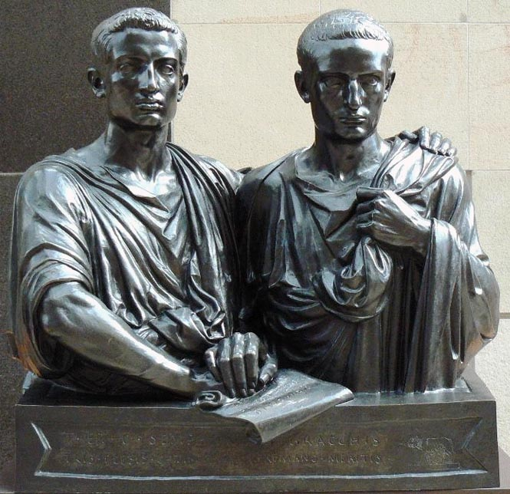

Slide 21
Povstania otrokov
vojnoví zajatci = bezprávne postavenie
Spartakovo povstanie (73 p. n. l.)
v meste Capua sa vzbúrili gladiátori, chceli sa cez Alpy vrátiť do svojich domovov, na severe ich však zastavili a tak sa vydali na Sicíliu
porazili ich, 6 000 vojakov ukrižovali na ceste z Capuy do Ríma

Slide 22
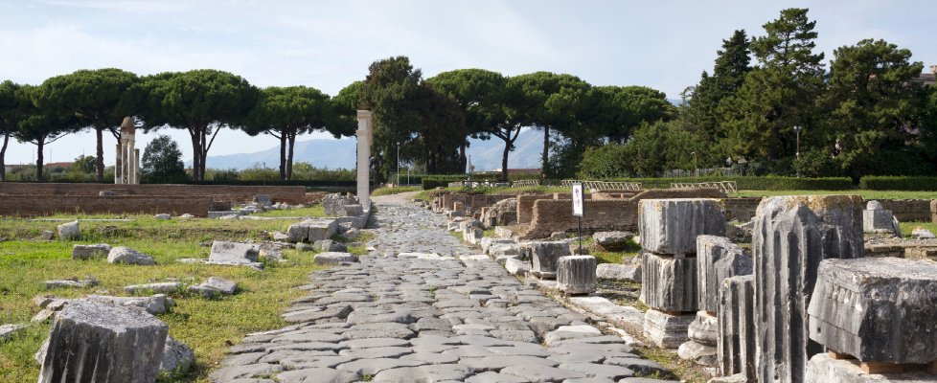

Slide 23
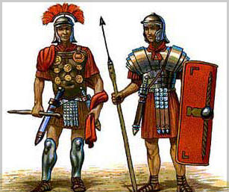
Vojenská reforma
Rimania už nemohli budovať svoje vojsko z donútenia
Gaius Marius založil prvú stálu žoldniersku armádu
dostávali žold, časť koristi a pôdu

Slide 24
Prvý triumvirát

Slide 25
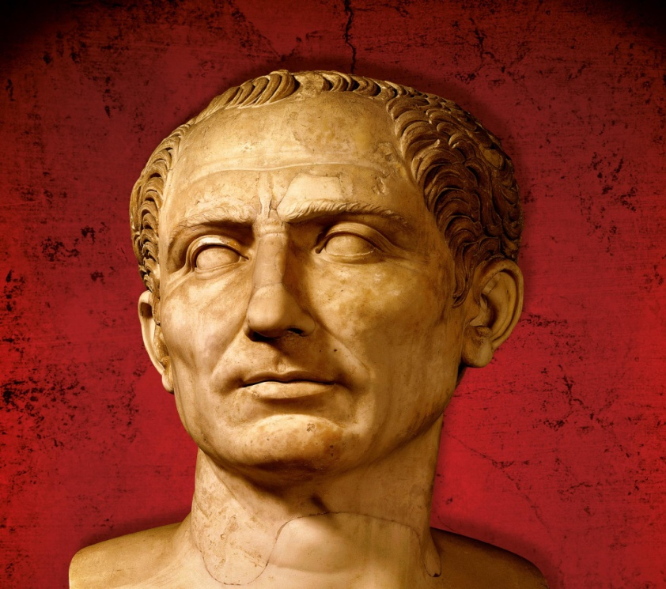
60 p. n. l. – tajná dohoda
Gnaeus Pompeus
Marcus Licinus Crassus
Gaius Iulius Caesar
spájal ich pocit ukrivdenia
59 p. n. l. – Caesar zvolený za konzula = správca Gálie
55 p. n. l. – Pompeus a Crassus zvolení za konzulov = Pompeus správca Hispánie, Crassus odchádza bojovať na východ

Slide 26
Crassus umiera, Pompeus sa zblíži so senátom
obrátili sa proti Caesarovi
Caesar sa zmocnil Ríma a r. 48 p.Kr. pri meste Farsalos poráža Pompeia
Caesar sa nechal menovať diktátorom, dosadil Kleopatru na egyptský trón
uskutočnil viaceré reformy
významné stavby
Juliánsky kalndár
rozdával obilie
15.marca 44 p.Kr. – sprisahanie proti Caesarovi

Slide 27
Druhý triumvirát

Slide 28
Caesarovi najbližší boli rozhorčení
43 p. n. l. druhý triumvirát
Marcus Aemilius Lepidus
Marcus Antonius
Gaius Octavius
oficiálne vystupovali ako úradníci, ale tiež si rozdelili sféry vplyvu
spočiatku sa im darilo
Marcus Antonius a jeho pobyt v Egypte

Slide 29
Octavius poštval proti nemu Rimanov
31 p. n. l. – bitka pri myse Actium Octavius poráža Marcusa Antoniusa
27. p. n. l. Octavius zložil všetky funkcie
senát mu udelil nové privilégiá a titul Augustus (vznešený)
Gaius Octavius sa stáva 1. rímskym cisárom
zaniká Rímska republika

Slide 30
Ďakujem za pozornosť!

